Slide 1
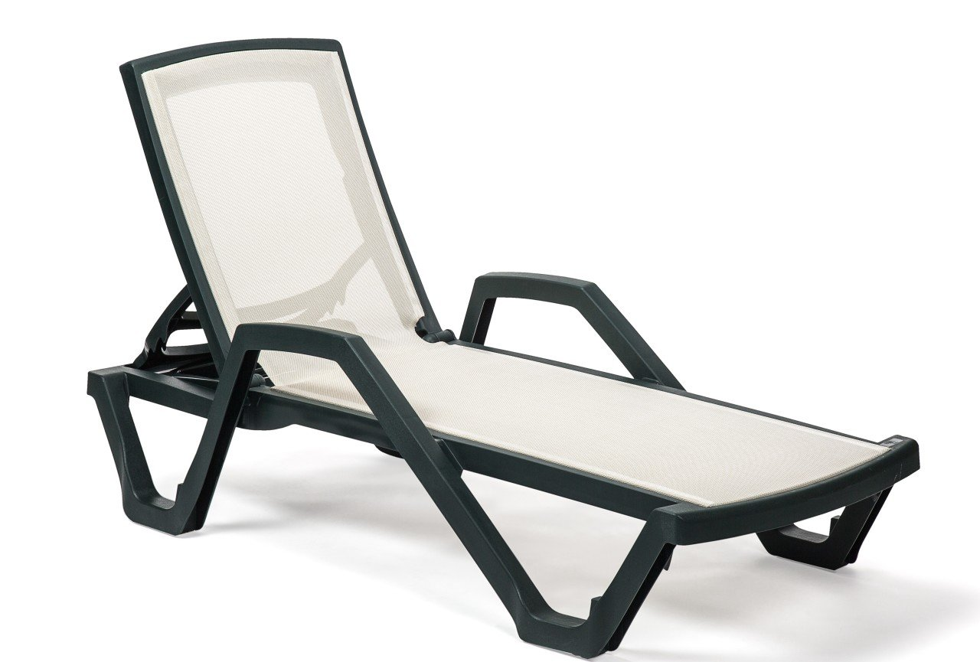
Sosyal mesafeyi sağlamak amacıyla uyulması gereken asgari mesafe ölçüsü aşağıda örneklendirilen şekilde uygulanmalıdır.
Standart bir şezlong örneği;
70 cm
150 cm
150 cm
150 cm
150 cm
150 cm
150 cm
195 cm
150 cm
150 cm

Slide 2
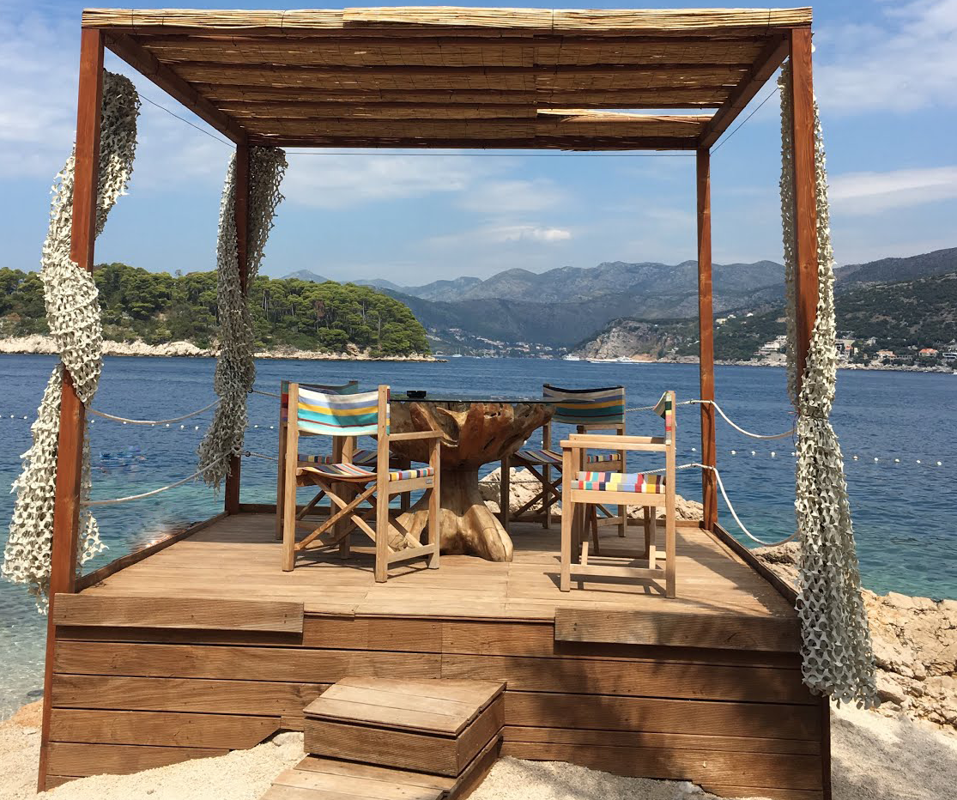
Sosyal mesafeyi sağlamak amacıyla uyulması gereken asgari mesafe ölçüsünü koruyabilmek amacıyla;
Localarda sosyal mesafe kurallarına uygun olarak düzenleme yapılmalıdır. Loca alanlarında 2 metrekareye1 kişi olacak şekilde kapasite belirlenmelidir.

